Slide 1
코딩부트캠프
Week 2

Slide 2
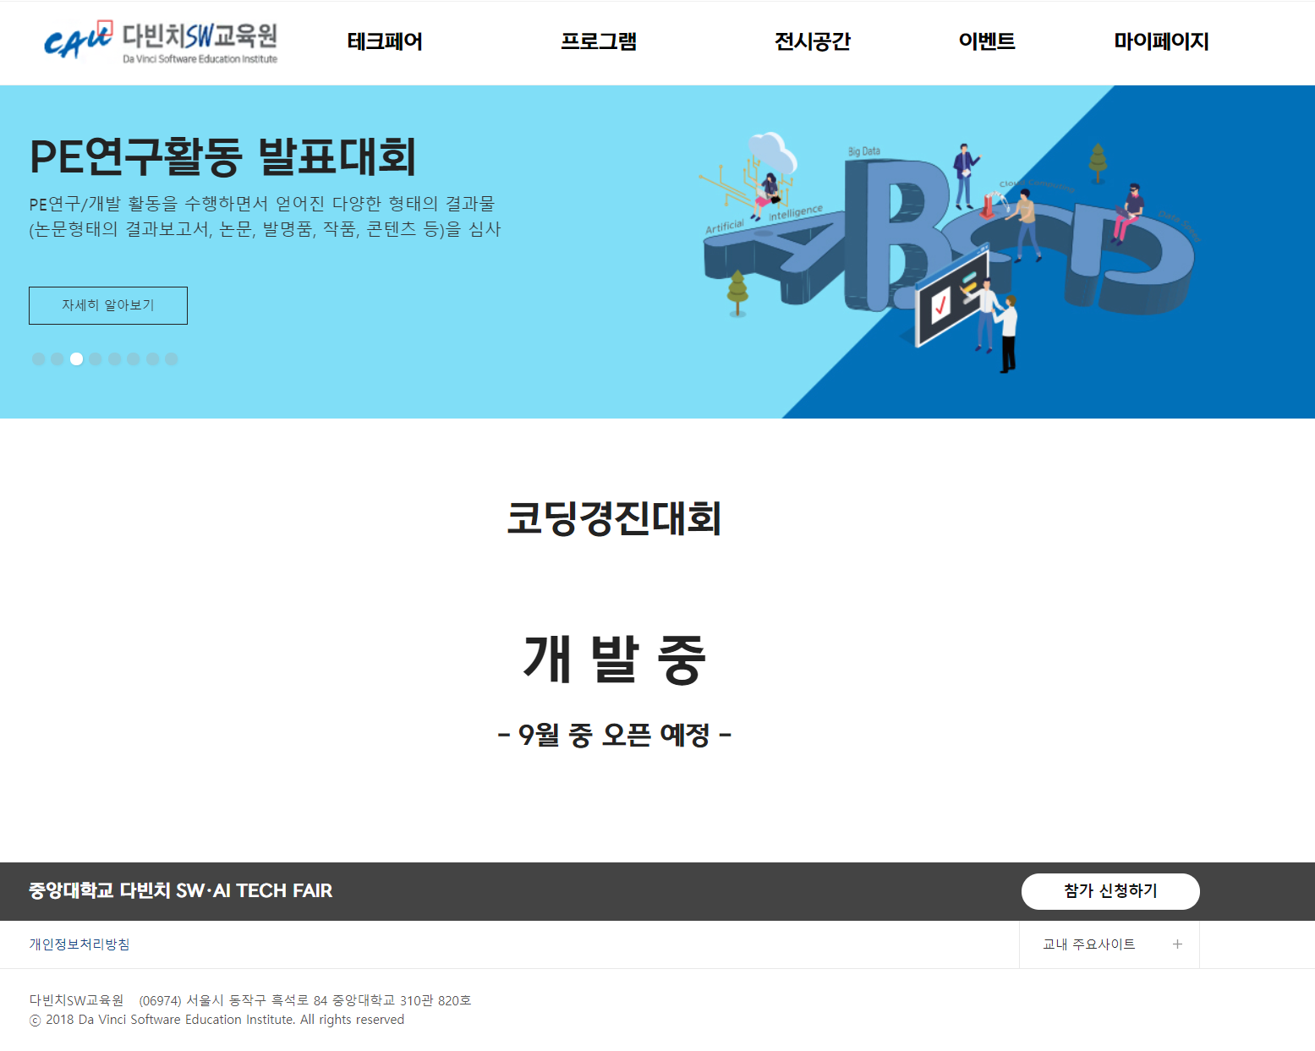
코딩경진대회 신청 안내
다음주 초 안내 예정 : http://www.causw.com/coding

Slide 3
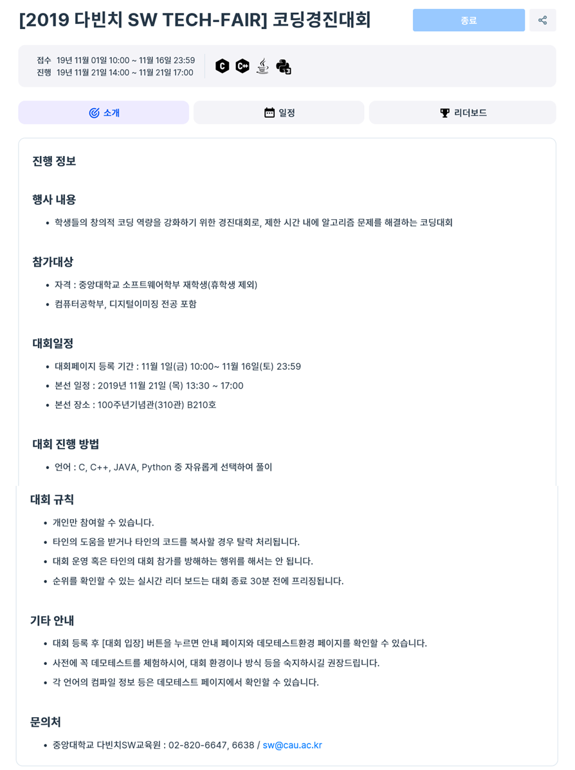
코딩경진대회 신청 안내
2019년 코딩경진대회 신청 페이지 예시

Slide 4
코딩경진대회 신청 안내
신청 기간 : 2020. 9. 21 (수업 듣는 모든 학생 필수 신청)
대회 일정 – 2020.9.25 17:00~ (Online 실시)
대회 개요 : SW학부 학생들 전체 대상, 창의적 코딩 역량 강화를 위해서 제한 시간 내에 알고리즘 문제 해결
진행 방법 : C/C++/Java/Python 중 자유롭게 선택하여 풀이

Slide 5
수업 진행
1. 난이도 별 문제 제시
2. 문제 이해 및 해설(level 1, 2, 3, (4))
3. 질의 응답(수업 중live)&(~월요일)
4. 개별 코딩 후 제출(월요일까지)
5. 차주(문제별 해설)

Slide 6
수업 진행(Level 1)
Level 1 관련 질의 대상자
신청 기간 : 2020.9.14(월) 12:00 까지
신청 방법 : 조교 이메일(kswcau@gmail.com)
질의응답 진행 시간 : 2020.9.15(화) 18:00
접속 주소 : 추후 공지사항 확인
진행 방법 : 알고리즘 접근 방법 제시

Slide 7
수업 진행(Level 2 & 3)
3주차 수업
Level 2 & 3 문제에 대한 알고리즘 접근방법 제시
별도 신청 없음

Slide 8
Level 1
유효한 회문(회문은 앞으로나 뒤로나 읽으면 같은글자)
0이동
계단오르기
반전 이진 트리

Slide 9
유효한 회문
회문은 앞으로, 뒤로 읽어도 같은 글자를 의미합니다.
문자열을 입력하여 최대 한 문자를 삭제 할 수 있을 때 회문으로 만들 수 있는지 판단 하시오.
조건 : 문자열의 최대 길이는 50000입니다.
입력 : “aba” 출력 : True
입력 : “abca” 출력 : True
설명 : c를 삭제하면 회문이 됩니다.

Slide 10
0 이동
배열이 주어지면 0을 맨 뒤로 정렬하고 다른 수는 순서를 유지해야합니다.
조건 : 배열, 튜플 등 복사본을 만들지 않고 수행 하십시오.
입력 : [0, 1, 0, 4, 3, 12]
출력 : [1, 4, 3, 12, 0, 0]

Slide 11
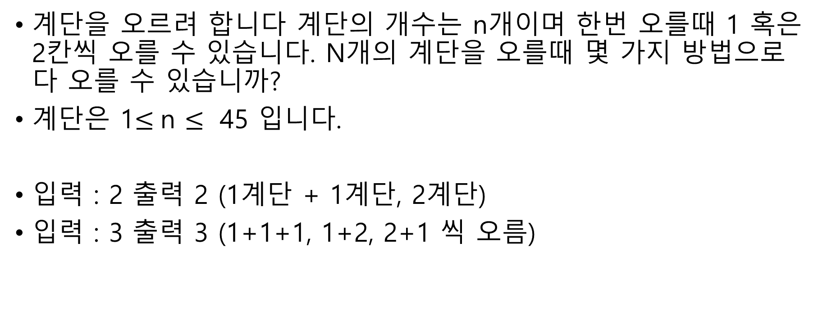
계단 오르기
계단을 오르려 합니다 계단의 개수는 n개이며 한번 오를때 1 혹은 2칸씩 오를 수 있습니다. N개의 계단을 오를때 몇 가지 방법으로 다 오를 수 있습니까?
계단은 1$≤$n $≤$ 45 입니다.
입력 : 2 출력 2 (1계단 + 1계단, 2계단)
입력 : 3 출력 3 (1+1+1, 1+2, 2+1 씩 오름)

Slide 12


반전 이진 트리
왼쪽의 트리를 오른쪽처럼 반전 시키시오
입력 : [4, 2, 7, 1, 3, 6, 9]
출력 : [4, 7, 2, 9, 6, 3, 1]

Slide 13
Level 2
섬의 갯수
간격 병합(일정간격의 병합)
단어 나누기
문자열 디코딩

Slide 14
섬의 갯수
[“1”, “1”, “1”, “1”, “0”],
[“1”, “1”, “0”, “1”, “0”],
[“1”, “1”, “0”, “0”, “0”],
[“0”, “0”, “0”, “0”, “0”]
이러한 배열이 있을때 1을 제외 하고는 모두 바다입니다.
이때 섬의 개수를 찾으십시오.(단 괄호는 모두 바다로 생각해도 좋습니다.)
위 예제는 섬이 하나입니다.

Slide 15
섬의 갯수
[“1”, “1”, “0”, “0”, “0”],
[“1”, “1”, “0”, “0”, “0”],
[“0”, “0”, “1”, “0”, “0”],
[“0”, “0”, “0”, “1”, “1”]
이 경우에는 섬이 3개입니다.
[“1”, “1”, “0”, “1”, “0”],
[“1”, “1”, “0”, “0”, “1”],
[“0”, “0”, “1”, “0”, “0”],
[“1”, “1”, “0”, “1”, “1”]
이 경우는 섬이 6개입니다.

Slide 16
해결 방법 : 시작 지점을 정하고 DFS와 BFS 탐색 알고리즘을 선택
1 | 1 | 1
0 | 1 | 0
1 | 0 | 0
1 | 0 | 1
1 | 1 | 1
0 | 1 | 0
1 | 0 | 0
1 | 0 | 1

Slide 17
일정간격의 병합
입력 : [[1, 3], [2, 6], [8, 10], [15, 18]]
출력 : [[1, 6], [8, 10], [15, 18]]
위와 같이 아무 규칙도 없는 간격의 모음 들이 입력 되면 겹치는 간격을 병합합니다.
입력 : [[1, 4], [4, 5]] 출력 : [[1, 5]]
입력 : [[1, 9], [2, 6], [16,25]]
출력 : [[1, 9], [16, 25]]

Slide 18
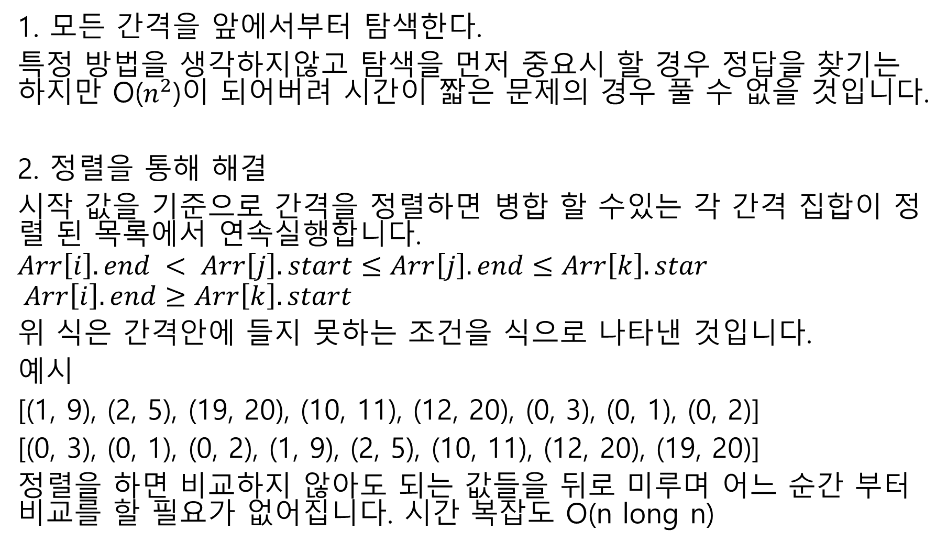
1. 모든 간격을 앞에서부터 탐색한다.
특정 방법을 생각하지않고 탐색을 먼저 중요시 할 경우 정답을 찾기는 하지만 O($n^{2}$)이 되어버려 시간이 짧은 문제의 경우 풀 수 없을 것입니다.
2. 정렬을 통해 해결
시작 값을 기준으로 간격을 정렬하면 병합 할 수있는 각 간격 집합이 정렬 된 목록에서 연속실행합니다.
$$Arr\left[i\right].end < Arr\left[j\right].start≤Arr\left[j\right].end≤Arr\left[k\right].star$$
$$Arr\left[i\right].end≥Arr\left[k\right].start$$
위 식은 간격안에 들지 못하는 조건을 식으로 나타낸 것입니다.
예시
[(1, 9), (2, 5), (19, 20), (10, 11), (12, 20), (0, 3), (0, 1), (0, 2)]
[(0, 3), (0, 1), (0, 2), (1, 9), (2, 5), (10, 11), (12, 20), (19, 20)]
정렬을 하면 비교하지 않아도 되는 값들을 뒤로 미루며 어느 순간 부터 비교를 할 필요가 없어집니다. 시간 복잡도 O(n long n)

Slide 19
단어 나누기
띄어쓰기가 없는 문자열에 단어의 기준을 정해주고 띄어쓰기를 만들어주시오.
입력 : “applepenapple”, [“apple”, “pen”]
출력 : true (위 입력은 apple, pen apple로 나뉩니다.)
입력 : “caukkcaukcau”, [“cau”, “k”]
출력 : true

Slide 20

1. 재귀 및 역추적을 통한 문제 해결
입력 s = “caucse”, 나눌 문자 Dict = “cau”, “cse”
Dict에 입력한 문자들의 첫 글자로 입력된 s를 확인
시간 복잡도 : 최악의 경우 입력 s가 “aaaaaaaa”일 경우 O($n^{n}$)
<예시>
word_Break(String s, Set<String> Dict, int start) {
if (start == s.length()) { //Dict의 첫 단어와 일치하는 시작부를 찾을 경우 true 리턴
return true;
}
for (end = start + 1; end <= s.length(); end++) {
if (Dict.contains(s.substring(start, end)) && word_Break(s, Dict, end)) {
return true;
} //Dict의 나머지 단어에 대한 재귀함수 호출로 전체 문자열 확인 참이면 true
}
return false; //거짓일 때 false 반환
}

Slide 21
2. 배열을 통한 해결
1번 해법의 문제점인 시간 복잡도 해결을 위한 배열 사용
입력 s = “caucse”, 나눌 문자 Dict = “cau”, “cse”
Dict에 입력한 문자들의 첫 글자로 입력된 s를 확인
Dict에 있는 문자를 문자열에서 발견 시(리턴값이 ture) memo[] 배열에 저장
호출 시 반환하여 시간 복잡도 감소
<예시>
for (int end = start + 1; end <= s.length(); end++) {
if (Dict.contains(s.substring(start, end)) && word_Break(s, Dict, end, memo)) {
return memo[start] = true;
}
}

Slide 22
문자열 디코딩
입력하는 문자열을 주어주고 그를 통해 디코딩 된 문자열을 반환합니다.
입력 : 3 [a] 2 [bc] 출력 : “aaabcbc”
입력 : 3 [a2 [c]] 출력 : “accaccacc”
입력 : 2 [abc] 3 [cd] ef 출력 : “abcabccdcdcdef”
입력 : abc3 [cd] xyz 출력 : “abccdcdcdxyz”

Slide 23
1. 스택을 통한 해결
입력 str: "3[a]2[bc]“
<예시>
대괄호 “]”를 기준으로 문자열을 판별하여 “]” 전까지의 모든 문자열을 스택에 저장
대괄호 “]”가 스택에 쌓이면 대괄호 “[“까지 문자열을 판별
대괄호 “[“ 앞의 숫자를 사용하여 저장된 문자열 반복 입력
<짧은 예시> // 위 예시의 첫번째 두번째에 해당
if(check == ']'){
string temp = "";
while(s.top() != '[')
{
temp += s.top();
s.pop();
}
s.pop();
}

Slide 24
Level 3
빗물잡기
정렬 된 두 배열의 중앙값

Slide 25
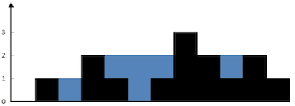
고인 물의양 계산하기
위와 같은 지형을 배열로 나타내면
[0, 1, 0, 2, 1, 0, 1, 3, 2, 1, 2, 1] 이 됩니다.
비가 왔을때 저 검은색 지형에 담 길 수 있는 물의 양을 구하시오.
[0, 2, 0, 2, 0, 1, 1, 3, 1, 1, 2, 0]

Slide 26
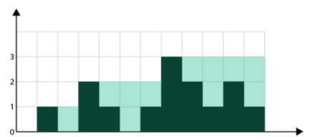
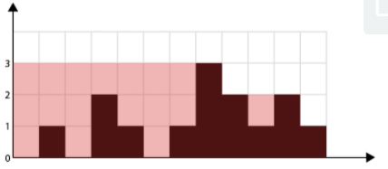
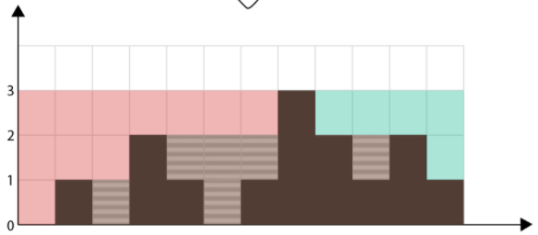
왼쪽 끝에서 배열 마지막 인덱스 까지 막대의 최대 높이를 찾습니다. (오른쪽에서 부터 위와 같은 과정을 반복합니다.)
겹치는 부분 이 답입니다.

Slide 27
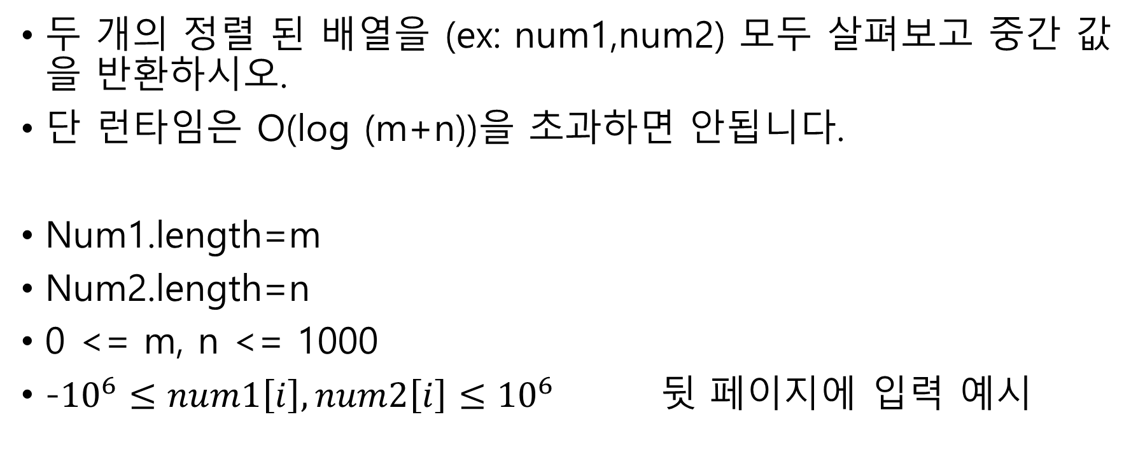
정렬 된 두 배열의 중앙값
두 개의 정렬 된 배열을 (ex: num1,num2) 모두 살펴보고 중간 값을 반환하시오.
단 런타임은 O(log (m+n))을 초과하면 안됩니다.
Num1.length=m
Num2.length=n
0 <= m, n <= 1000
-${10}^{6}≤num1\left[i\right], num2\left[i\right]≤{10}^{6}$ 뒷 페이지에 입력 예시

Slide 28
입력 : num1 = [1, 2], num2 = [3, 4]
출력 2.5000
입력 : num1 = [1, 3], num2 = [2]
출력 2.00000
입력 : num1 = [0, 0], num2 = [0, 0]
출력 0.00000
입력 : num1 = [], num2 = [1]
출력 1.00000
입력 : num1 = [1], num2 = []
출력 1.00000

Slide 29
1. 배열을 통한 해결
left_A | right_A
A[0], A[1], ..., A[i-1] | A[i], A[i+1], ..., A[m-1]
<예시>
두 배열을 결합한 후 정렬하고, M + N이 홀수이면 중간 값 리턴
M + N 이 짝수이면 (M+N)/2 -1, (M+N)/2 두 수의 평균 값을 리턴
<짧은 예시>
median(vector<> &arr){
sort(arr.begin(), arr.end());
if(arr.size() % 2 == 1){
return arr[arr.size() / 2];
}
else{
return (arr[arr.size() / 2] + arr[arr.size() / 2 + 1]) / 2.0f;
}
}

